Slide 1
نظام الامل ويب
يعتبرالأمل الويب أحدى الخدمات التي تم تطويرها لعملاء البنك من الجهات الاعتبارية ، وذلك لغرض معرفة الجهات لبياناتهم بيسر وسهولة وسرعة في الوقت مثل ( الرقابة على عملية الصرف والاطلاع على الحسابات التابعة لهم، واستخراج التقارير اللازمة، وكذلك الاطلاع على وثائق الصرف، بالإضافة إلى أنه تم تطوير إمكانية إرسال كشوفات الحوالات من قبل الجهة بعد طلب بعض الجهات لذلك ، وفي الصفحات التالية سيتم معرفة وظائف كل شاشة
حيث يتم الدخول الى النظام من خلال ادخال رابط الموقع في احد متصفحات الانترنت ليتم فتح الموقع وادخال بيانات الدخول

Slide 2
نظام الامل ويب
ارسال الحوالات
لوحة التحكم
استعراض تقارير نقاط البيع
اعتماد ارسال الحوالات
استعراض وثاثق الصرف
استعراض تفاصيل المشاريع
استعراض بيانات الحوالات
استعراض كشف حساب
استعراض وطباعة خطابات الضمان الالكتروني

Slide 3
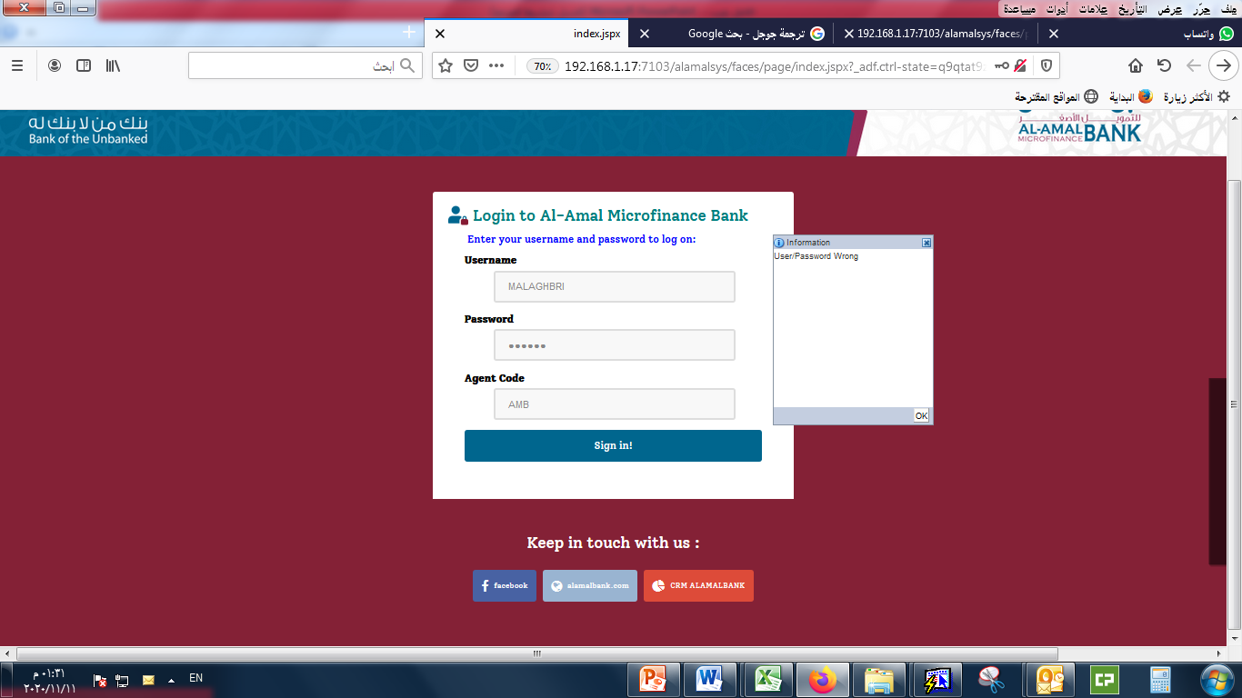
شاشة تسجيل الدخول
ادخال اسم المستخدم
1
كلمة المرور
2
رمز الجهة
3
الضغط على sing in لتسجبل الدخول
يتم عرض رسالة الخطا في حالة ترك احد الحقول فارغة او ادخال بيانات الدخول بشكل غير صحيح
4

Slide 4
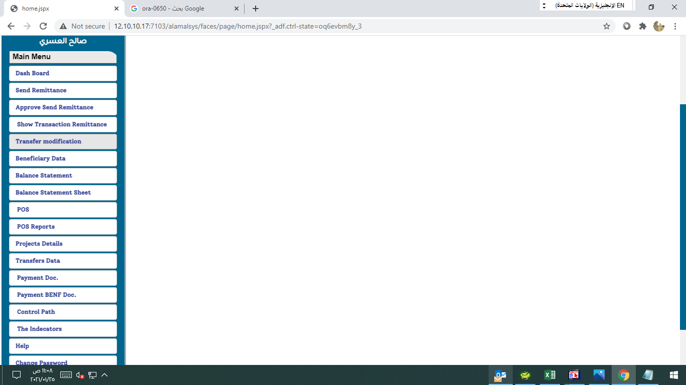
الشاشة الرئيسية
بعد إدخال اسم المستخدم وكلمة المرور للجهة مباشرة ومنها يمكن الدخول على الشاشات التفصيلية بحسب الاحتياج، وتتضح من خلال الصورة أدناه:

Slide 5
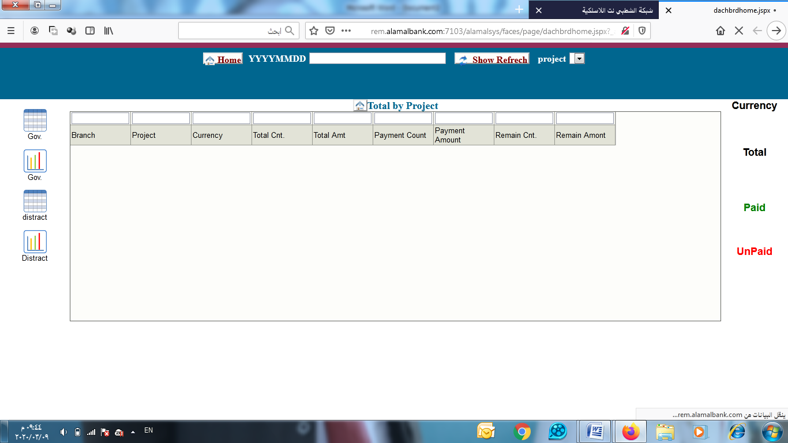
شاشة التحكم الـ Dash Board
تحديد التاريخ المراد عرض الصرف فيها
2
1
يتم اختيار المشروع المراد الاطلاع على مؤشراتة من القائمة
3
الضغط على show Refresh ليتم عرض البيانات
4
يتم عرض البيانات الإجمالية (Total) والمصروف (Paid) ، والغير المصروف (Unpaid).

Slide 6
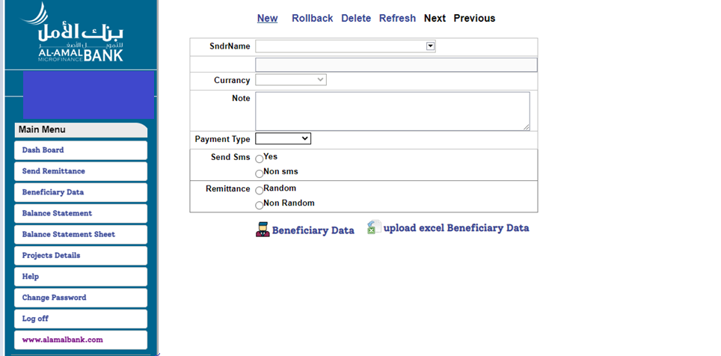
شاشة ارسال الحوالات Send Remittance
الضغط على new
1
2
اختيار اسم المشروع
3
اختيار العملة
4
تحديد نوع الصرف (حوالات فردي –مشاريع)
5
5
الضغط على Beneficiary
Data لادخال بيانات مستفيد الحوالة
الضغط على Upload Excel Beneficiary Data لرفع اسماء مجموعة من المستفيدين من اكسل

Slide 7
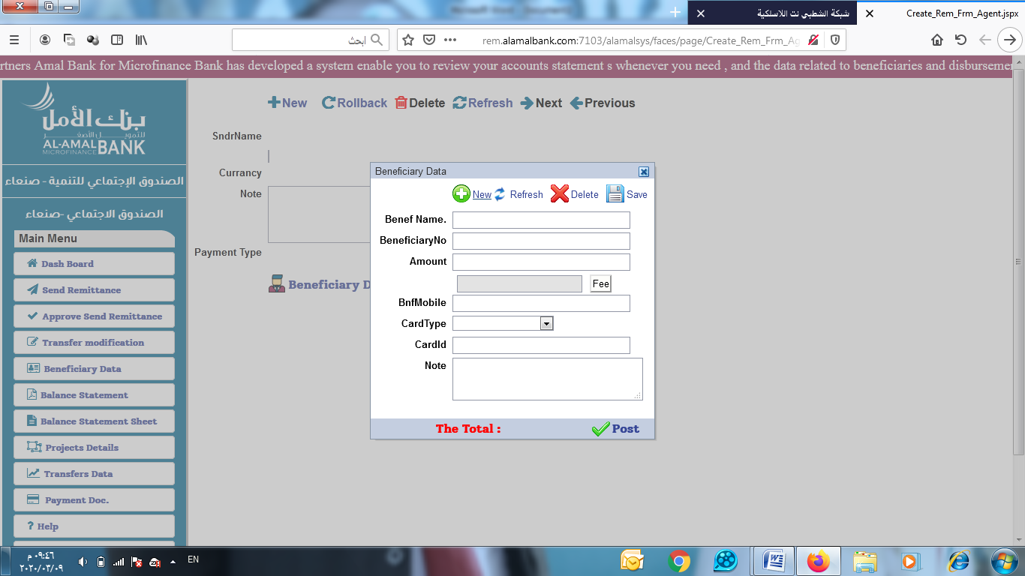
يتبع شاشة ارسال الحوالات Send Remittance
بالإمكان إدخال حوالة جديدة أو حذف البيانات من خلال الشاشة الصغيرة أو عمل تحديث للبيانات من خلال الأزرار الموضحة.
9
7
الضغط على save
إدخال بيانات المستفيد (الاسم – رقم المستفيد – المبلغ – رقم التلفون – نوع الوثيقة – إضافة آي ملاحظة).
6
8
الضغط على Post
للترحيل

Slide 8
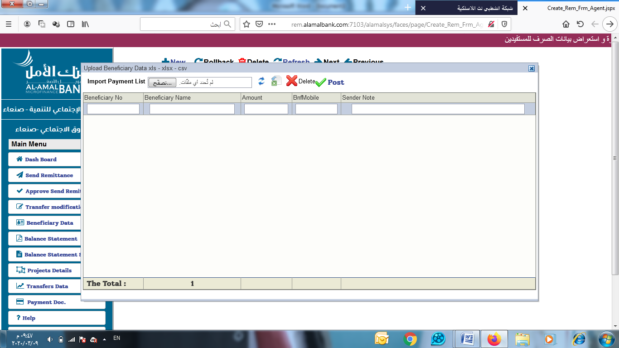
يتبع شاشة ارسال الحوالات Send Remittance
في حال كان هناك كشف حوالات لمجموعه من المستفيدين فيتم الضغط على زر(Upload Excel Beneficiary Data)، وستظهر الشاشة أدناه:
11
الضغط على Post
للترحيل
9
اختيار ملف الاكسل
10
يتم عرض الحوالات المدخلة في الاكسل

Slide 9
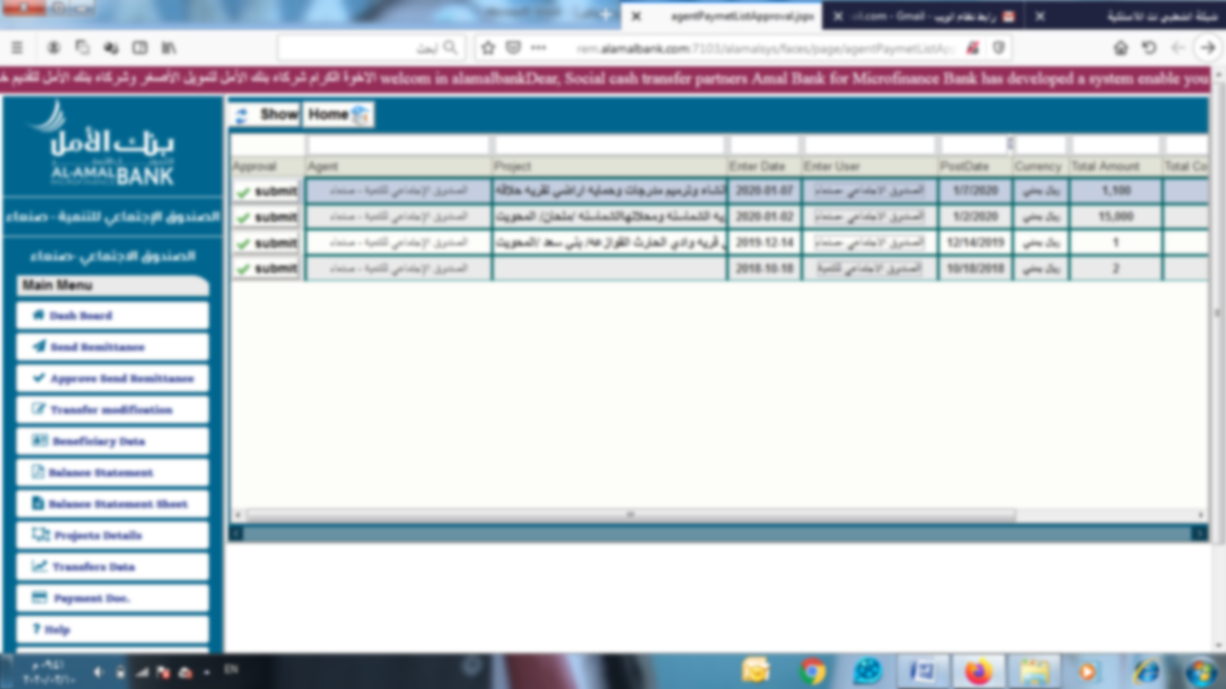
شاشة اعتماد الحوالات Approve Send Remittance
1
الضغط على show ليتم عرض جميع الحوالات
3
2
يتم عرض جميع الحوالات
الضغط على submitلاعتماد الحوالات
4
ستظهر شاشة صغيرة تطلب منه إدخال كود التحقق الذي تم ارسالة لرقم تلفون المعتمد لاتمام وتاكيد عملية اعتماد الحوالات ليتم الخصم من الحساب وصول رقم الحوالة للمستفيد

Slide 10
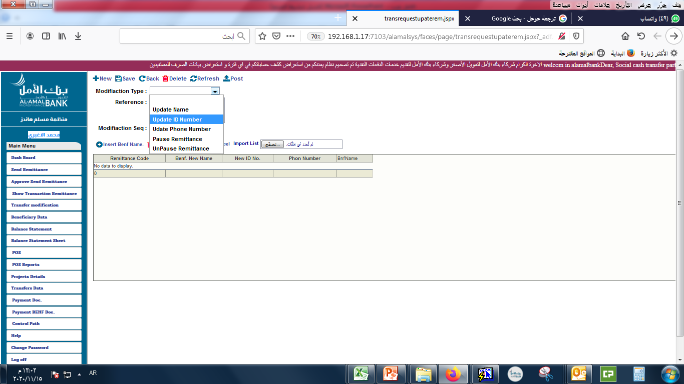
شاشة تعديل حوالة Transfer Modification
يتم من خلال هذه الشاشة التعديل على أي بيانات تم إدخالها :
تعديل اسم - تعديل رقم البطاقة - تعديل رقم التلفون -إيقاف حوالة - رفع إيقاف حوالة.
الضغط على post لترحيل بيانات الحوالة
4
1
اختيارالحقل المراد تعديل بياناته
2
يتم إدخال بيانات التعديل في الجدول في خانة المطلوب تعديلها
3
الضغط على save لحفظ البيانات التي تم تعديلها

Slide 11
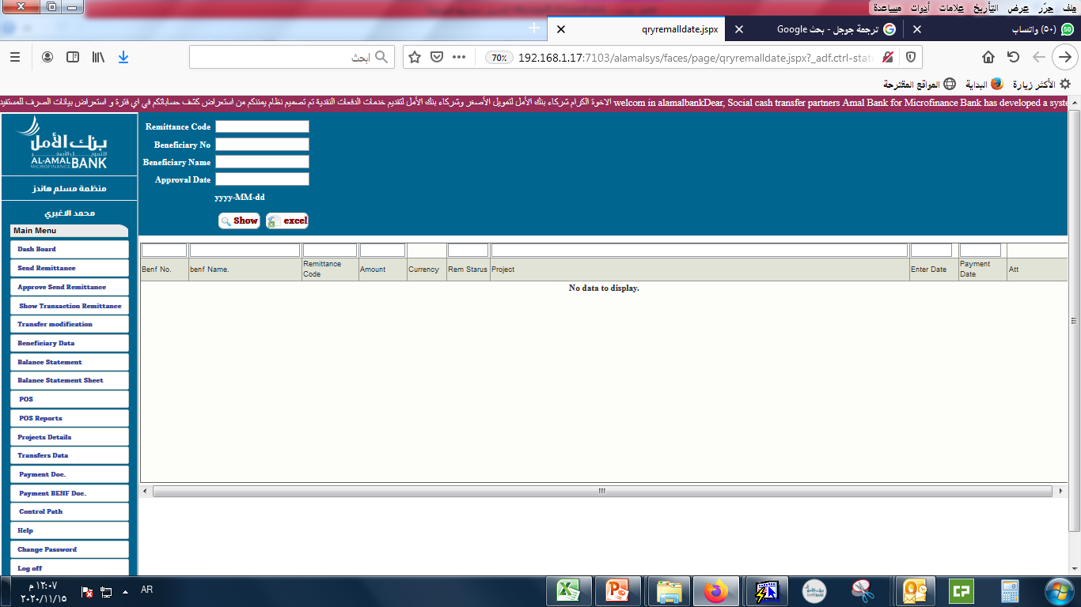
شاشة الاستعلام Beneficiary Data
هذه الشاشة تمكننا من البحث والاستعلام عن بيانات المستفيد من خلال:
- البحث برقم الحوالة . - البحث برقم المستفيد.- البحث باسم المستفيد.
1
البحث في اي خانة يوجد لدينا بياناتها كـ (رقم الحوالة , رقم المستفيد , اسم المستفيد )
2
اضغط على ليتم عرض بيانات المستفيد show

Slide 12
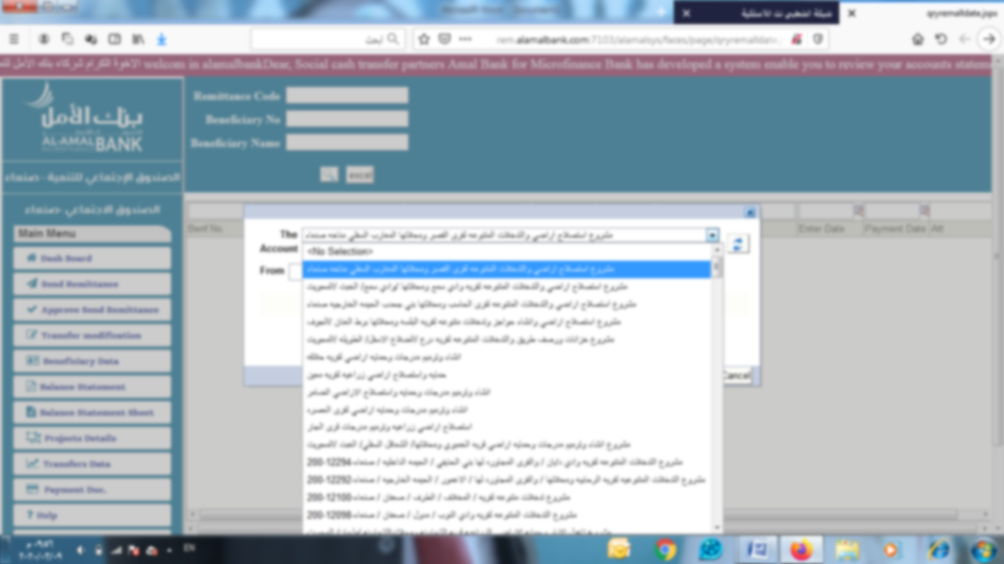
شاشة كشف الحساب Balance Statement
يتم عرض كشف حساب إحدى المشاريع عن طريق اختيار المشروع وتحديد تاريخ البدء والنهاية للتقرير المطلوب عن كشف الحساب ثم الضغط على زر طباعة
1
يتم الضغط على زر التحديث.
2
الضغط على زر القائمة المنسدلة سيتم عرض قائمة بأسماء المشاريع الموجود لديها حسابات
4
تحديد الفترة المراد طباعة كشف الحساب فيها (إدخال التاريخ).
5
الضغط على Show Printليتم عرض كشف الحساب
3
اختيار اسم المشروع.

Slide 13
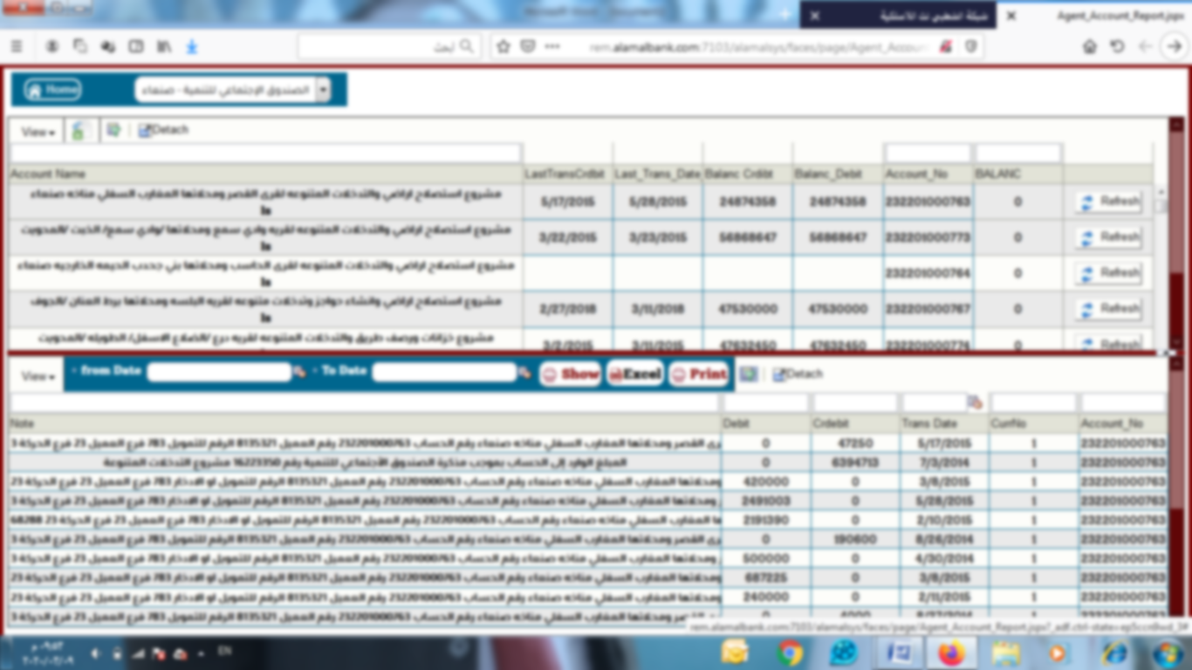
شاشة كشوفات الحسابات Balance Statement Sheet
وهذه الشاشة تمكننا من الاطلاع على الحسابات ومعرفة الأرصدة الإجمالية، وطباعة كشف اي حساب يراد طباعته، وهي نفس الشاشة السابقة ولكن توضح إجماليات
1
يتم اختيار المشروع المراد طباعة كشف حسابه من القائمة
يتم عرض كافة الحسابات التابعة للمشروع وعند اختيار إحدى الحسابات
2
تاريخ البدء والانتهاء للحركات المالية المراد طباعة
4
5
الضغط على زر العرض (Show) أو الطباعة (Print) او تصدير (excel)
عرض كافة الحركات المالية لهذا الحساب أسفل الشاشة.
3

Slide 14
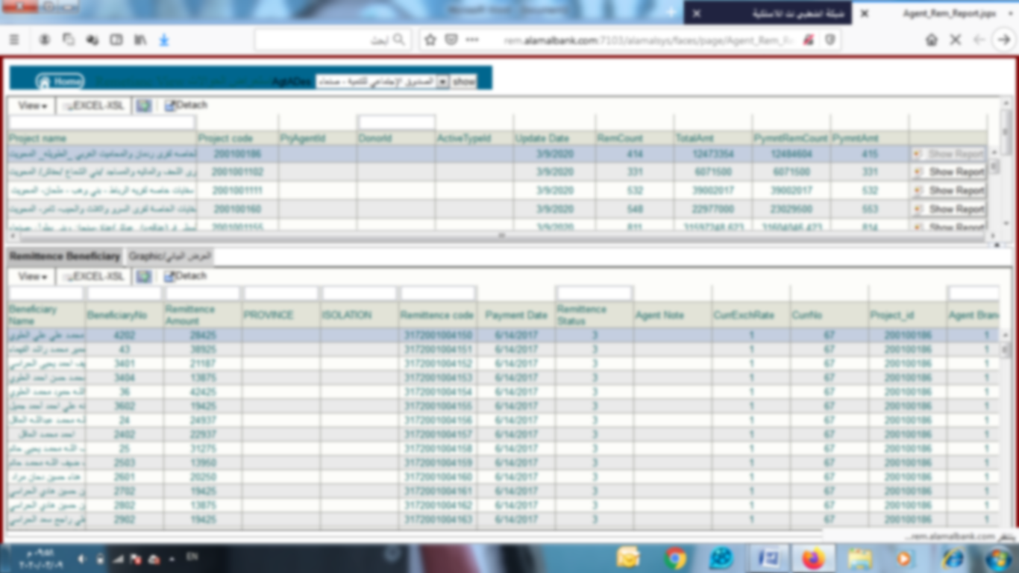
شاشة Project Details
هذه الشاشة تمكننا من الاطلاع على المشاريع والحوالات التابعة لكل مشروع وطباعة تقرير
لكل مشروع على حده، وهي شبيهة بالشاشة السابقة الخاصة بالحسابات من خلال الاطلاع على إجماليات المشاريع،
يتم تحديد المشروع المراد الاطلاع على تقرير حوالاته.
1
2
الضغط على (Show Report).
4
تحويل التقرير لأكسل من خلال الضغط على زر اكسل (Excel).
3
سيظهر التقرير المراد الاطلاع عليه.

Slide 15
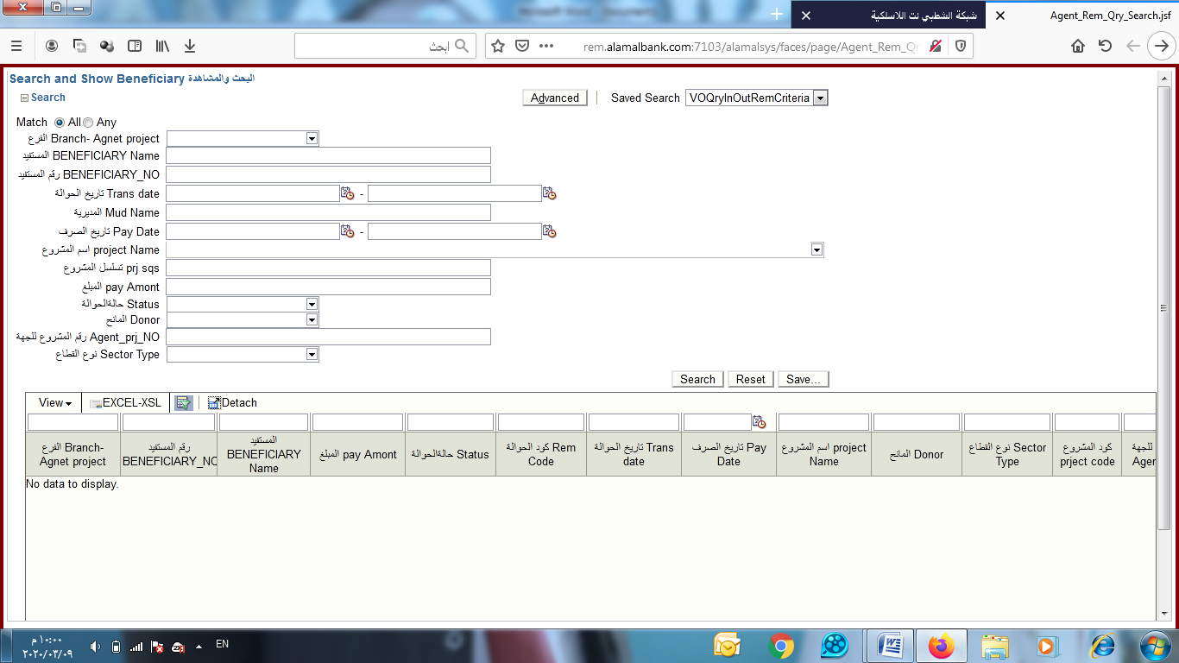
شاشة بيانات الحوالة Transfer Data
هذه الشاشة تمكننا من الاطلاع على بيانات اي حوالة من خلال البحث بأي خانة يراد البحث بها سواء الفرع او رقم المستفيد او اسم المستفيد او اي بيانات أخرى مذكورة
1
يتم البحت برقم الفرع
البحث برقم المستفيد
البحث بتاريخ اصدار الحوالة باختيار تاريخ البدء وتاريخ الانتهاء
البحث باحد الحقول الاخرى
3
2
تحويل التقرير لأكسل من خلال الضغط على زر اكسل (Excel).
يتم عرض تقرير بالحوالات

Slide 16
شاشة الاستعلام عن وثائق الصرف
(.Payment Dec)
هذه الشاشة تمكننا من الاطلاع على وثائق الصرف، ويمكن الاطلاع على محتويات الشاشة من خلال التالي:
2
إدخال رقم الحوالة، او استيراد كشف الحوالات بحسب رقم الحوالة من خلال الضغط على زر (Import List).
1
الضغط على زر إضافة (Add).
ستظهر الوثائق في الشاشة الخاصة في يمين الشاشة ومن خلالها يمكن تنزيلها من خلال الضغط على زر (Download).

Slide 17
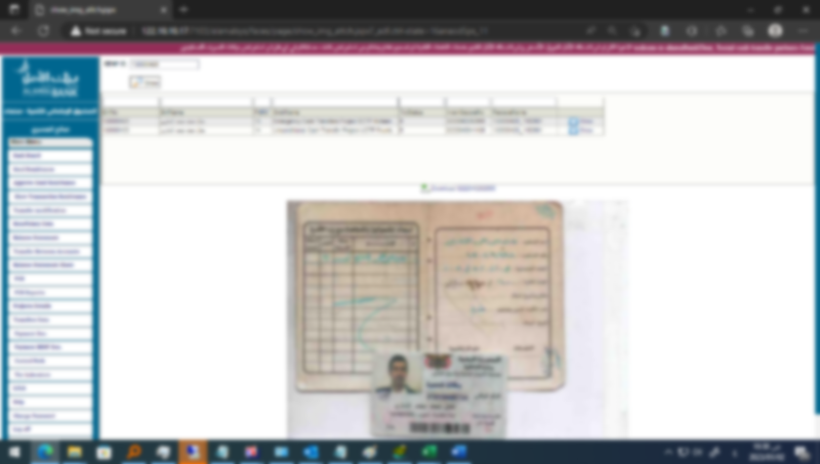
شاشة (.Payment BENP Dec)
هذه الشاشة تمكننا من الاطلاع على وثائق الصرف، بادخال رقم المستفيد لعرض جميع وثائق الصرف للمستفيد
1
إدخال رقم الحوالة
2
الضغط على زر إضافة (Add).
3
ستظهر الوثائق في الشاشة ومن خلالها يمكن تنزيلها من خلال الضغط على زر (Download).

Slide 18
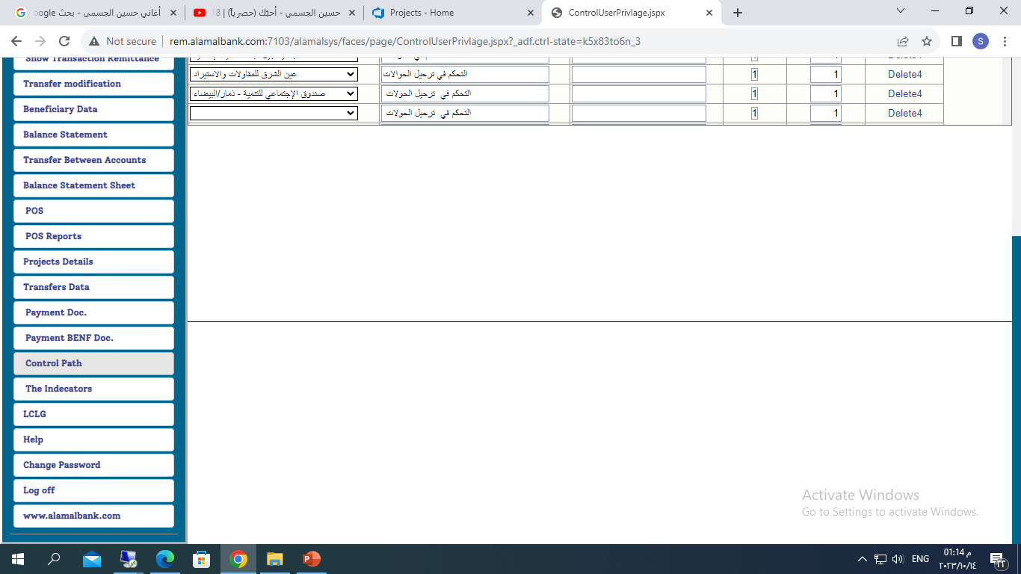
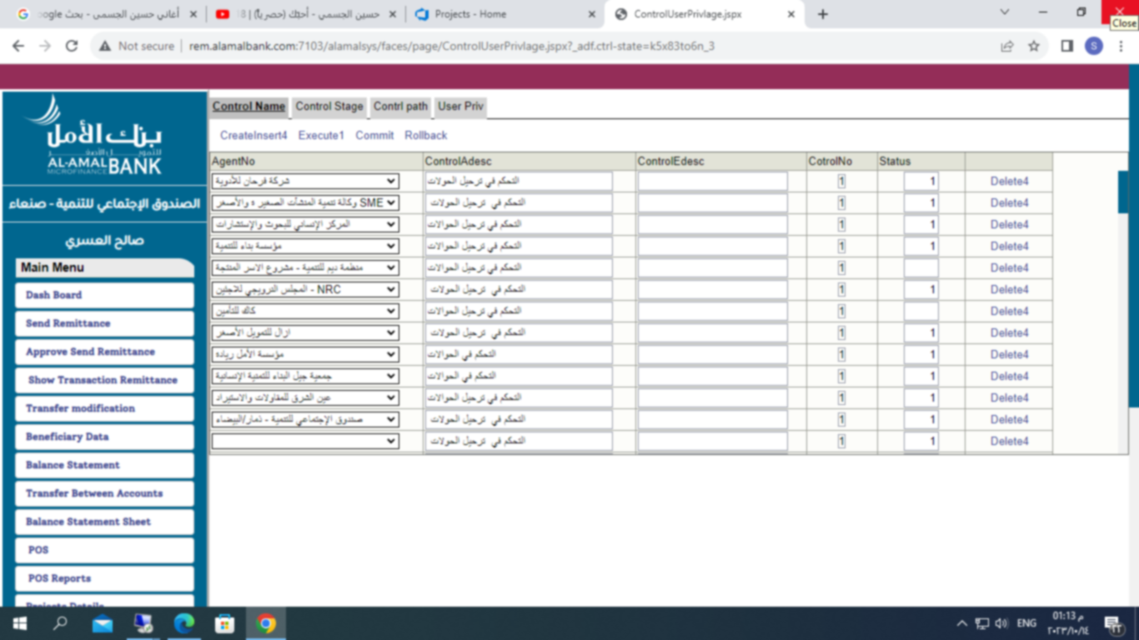
Control Path (Control Name)

Slide 19
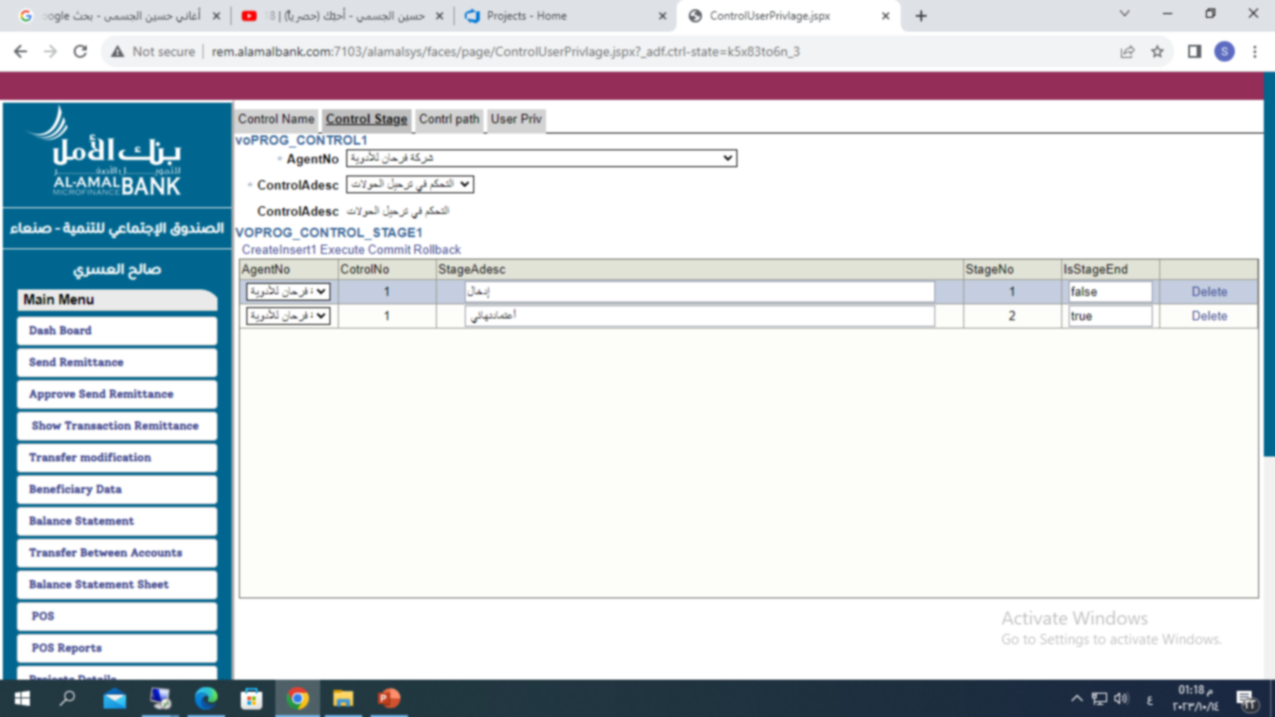
Control Path (Control Stage)

Slide 20
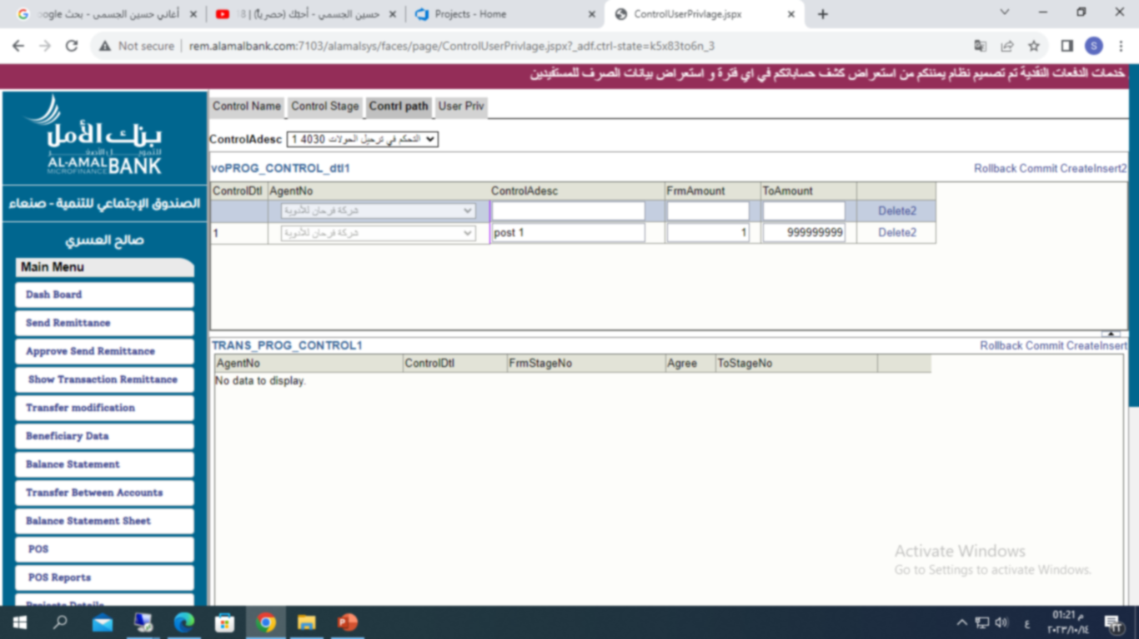
Control Path (Control path)

Slide 21
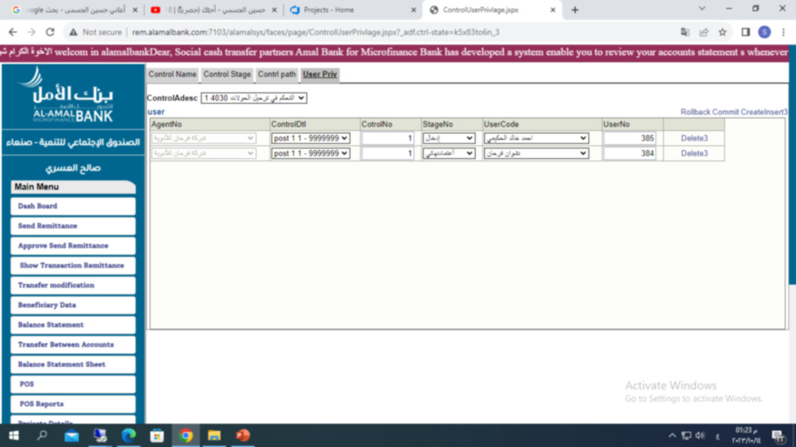
Control Path (User Priv)

Slide 22
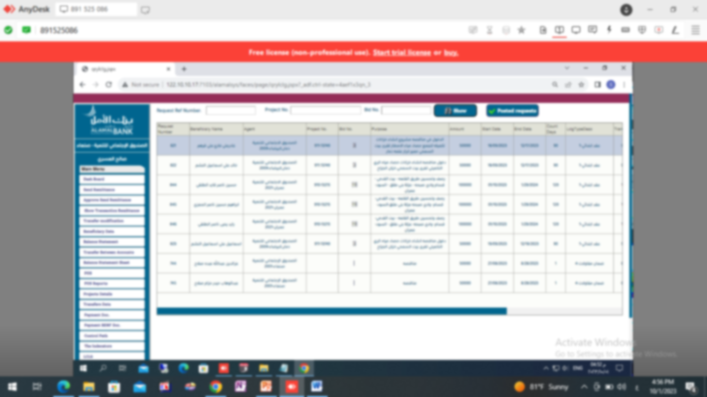
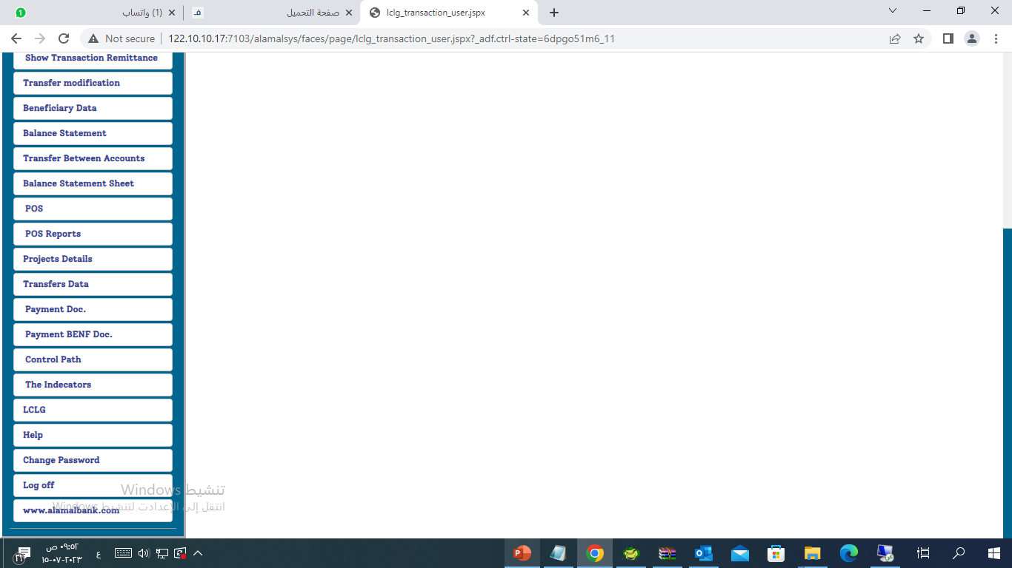
شاشة عرض خطابات الضمان الألكترونية (.LCLG)
البحث بأحد الحقول التالية(رقم خطاب الضمان، او رقم المشروع ، او رقم الطلب )
1
1
الضغط على
show لعرض جميع خطابات الضمان
3
الضغط على
المؤشرات لترتيب ارقام خطابات الضمان اما تصاعدياً او تنازلياً
2
يتم عرض جميع خطابات الضمان المرحلة ليتم اعتمادها

Slide 23
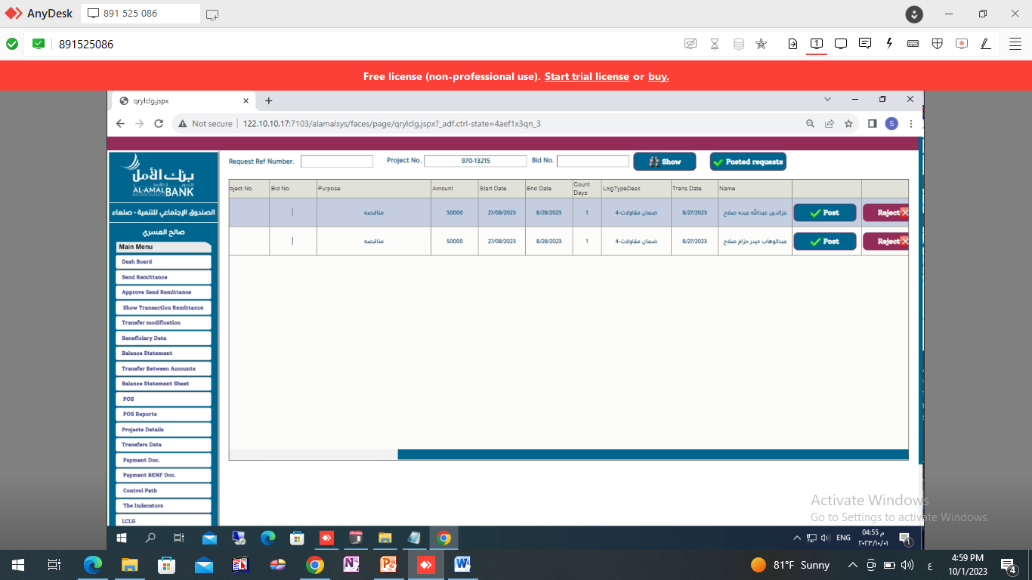
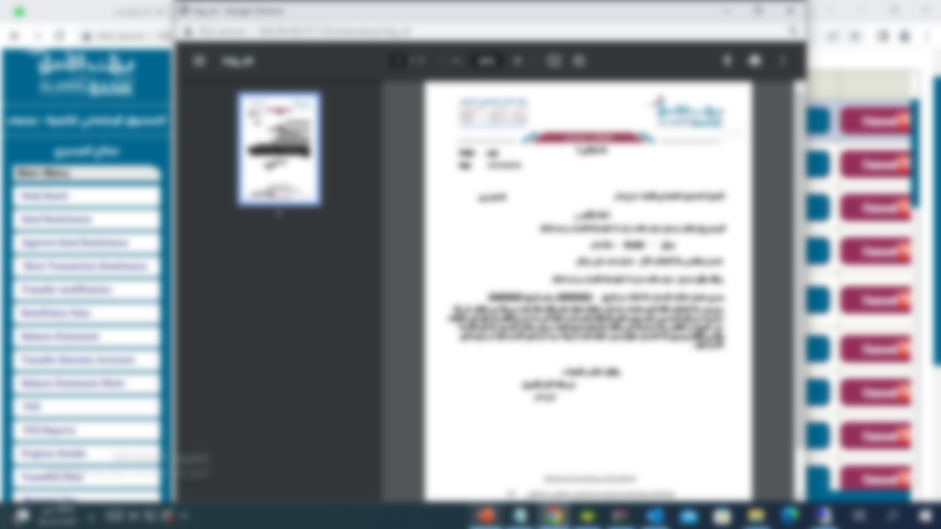
شاشة عرض خطابات الضمان الألكترونية (.LCLG)
4
الضغط على print
لطباعة وثيقة العقد حيت يتم انتقال الخطاب الى واجهة الاعتماد بعد الطباعة
5
الضغط على
Cancel
لإلغاء الخطاب في حال عد الموافقة

Slide 24
شاشة اعتماد خطابات الضمان الألكترونية (.LCLG)
1
الضغط على Approved requests

Slide 25
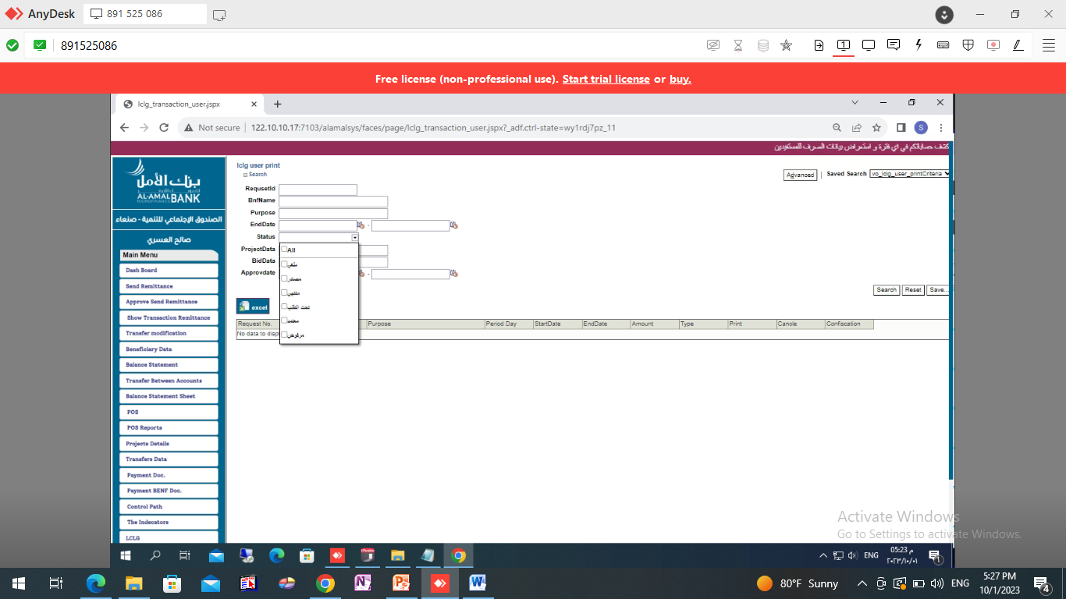
عرض شاشة اعتماد خطابات الضمان الألكترونية (.LCLG)
2
البحث باسم مقدم خطاب الضمان
البحث بغرض خطاب الضمان
3
البحث بتاريخ طباعة عقد الخطاب
الضغط على search للبحث
البحث بتاريخ اغلاق المشروع
البحث بحسب مبلغ الخطاب
البحث بحسب حالة الخطاب
الضغط على Reset لتصفية خيارات البحث

Slide 26
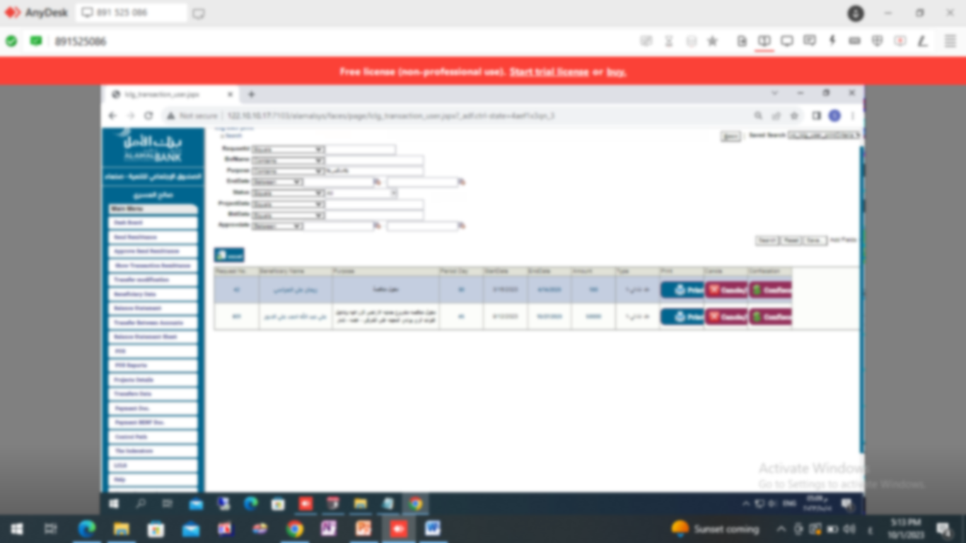
البحث بطريقة متقدمة في شاشة اعتماد خطابات الضمان الإلكترونية (.LCLG)
2
تحديد العمليات المراد البحث بها
1
3
الضغط على Advance ليتم عرض خيارات متقدمة للبحث
البحث بأحد الحقول المحددة
4
الضغط على search لعرض نتائج البحث
4
سيتم عرض الخطاب

Slide 27
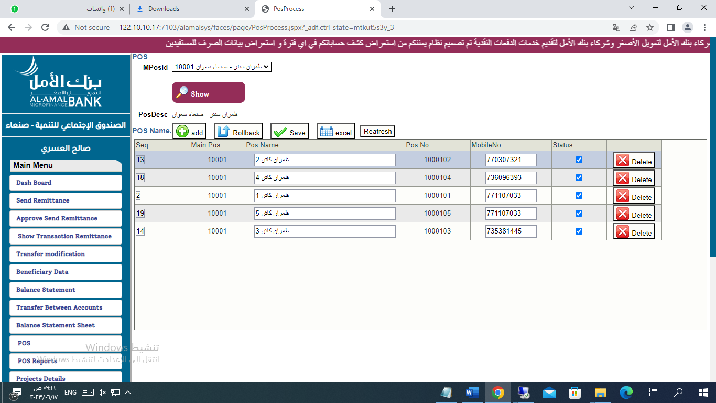
شاشة الإستعلام عن نقاط البيع
pos
هذه الشاشة تمكننا من الاطلاع على بيانات نقاط البيع الخاصة يسداد المشتريات حيث تمكن الجهه من استعراض جميع نقاط البيع الفرعية التابعة لها .
1
يتم اختيار نقطة البيع الرئيسية من القائمة
2
الضغط علىshow
3
يتم عرض نقاط البيع الفرعية التابعة لنقطة البيع الرئيسية

Slide 28
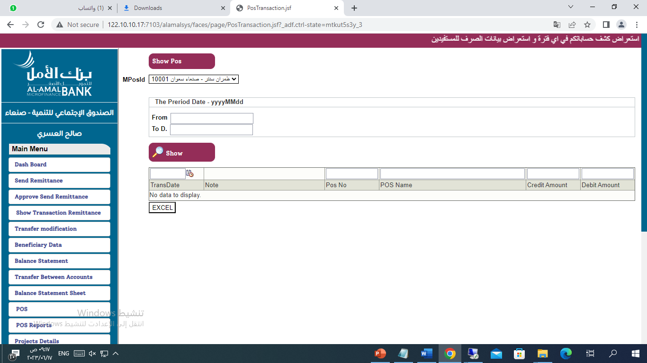
شاشة Pos Reports
هذه الشاشة تمكننا من الاطلاع على تقرير الحركات المالية لنقاط البيع الخاصة بسداد المشتريات حيث تمكن الجهه من استعراض جميع الحركات المالية لنقاط البيع الفرعية التابعة لها .
1
الضغط على show Pos
2
اختيار النقطة الرئيسية من القائمة
3
تحديد تاريخ البدء والانتهاء ليتم عرض التقرير
4
الضغط علىshow
5
6
يتم عرض جميع حركات نقاط البيع خلال الفترة المحددة
الضغط على Excel
لتصدير جميع الحركات الى ملف اكسل

Slide 29
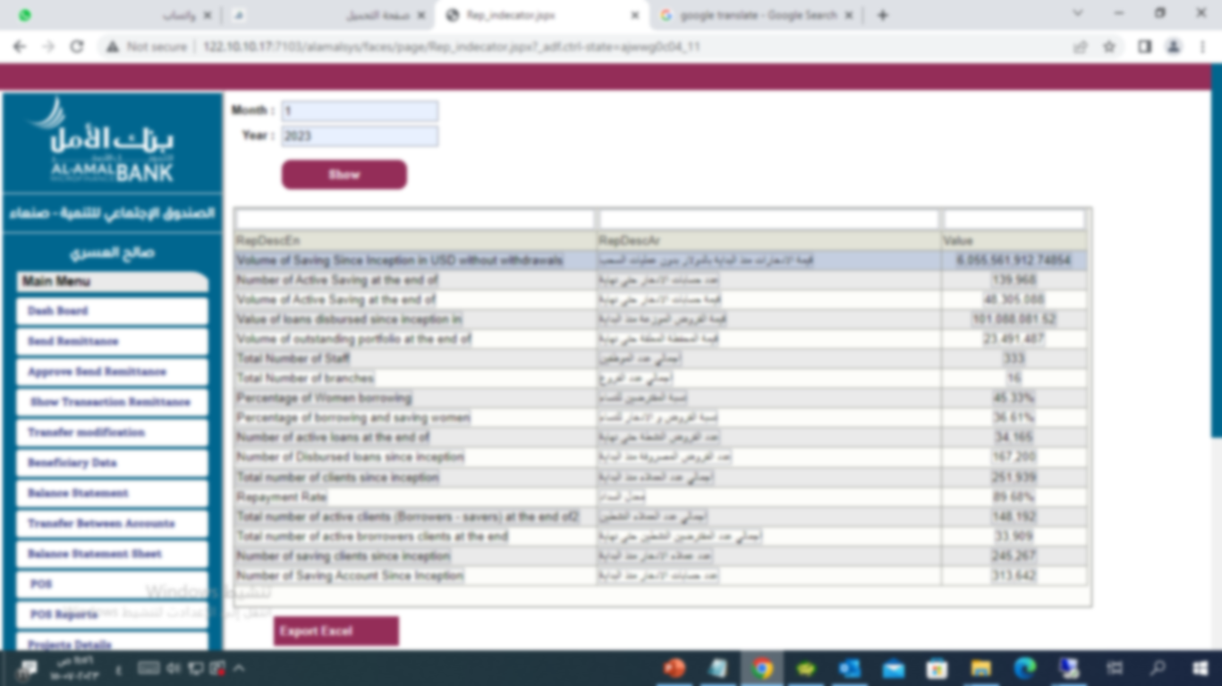
شاشة عرض تقارير اجفنت The Indicators
1
إضافة الشهر
2
إضافة السنة
الضغط على show
يتم عرض تفاصيل التقرير المراد
3
4
الضغط على Export Excel لتصدير التقرير الى ملف اكسل

Slide 30
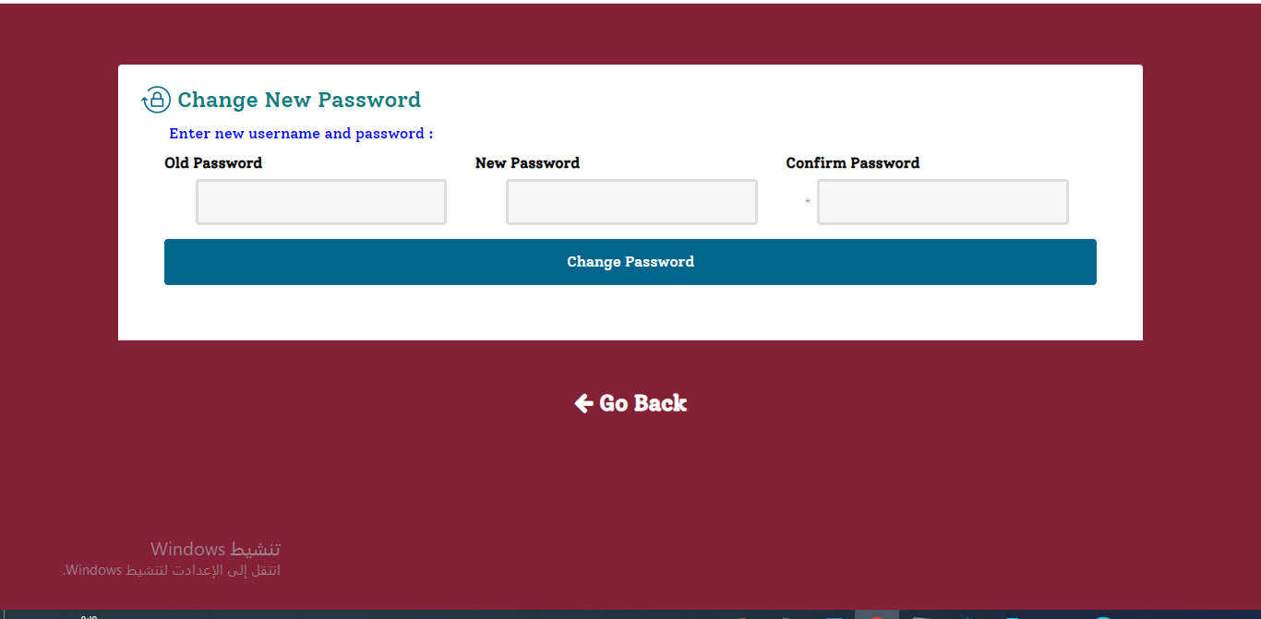
شاشة Change password
وتمكنك هذه الخاصية من تغيير كلمة المرور الخاصة بك من خلال إدراج كلمة المرور القديمة ثم الجديدة ،ويتوجب عليك إعادة كلمة المرور الجديدة مرتين لتتأكد من إنها صحيحة. لابد من تعبئة كافة المتطلبات وإلا ستظهر لك رسالة تحذيرية تبلغك بأن أحد البنود لم يتم إدخاله.
في حال تم كتابة نفس كلمة المرور السابقة سيتم أعلامك بأن كلمة المرور القديمة هي نفس الجديدة، وبالضغط على زر Go Backسيتم الرجوع إلى الشاشة الرئيسية من جديد.

